Slide 1





ΤΟ ΠΑΡΑΚΕΙΜΕΝΟ

Slide 2
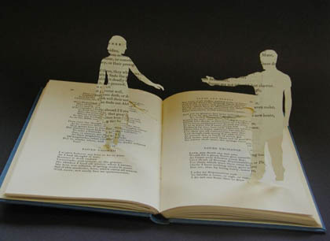
Τι ονομάζουμε περικείμενο;
Περικείμενο ονομάζουμε το ετερογενές σύνολο συνοδευτικών στοιχείων που κάνουν ένα κείμενο βιβλίο.

Slide 3

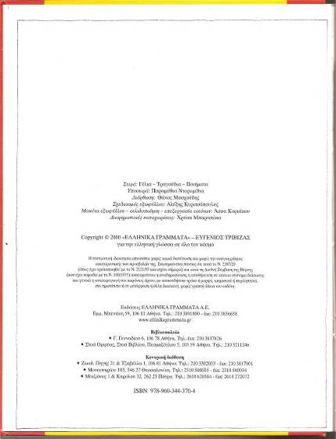

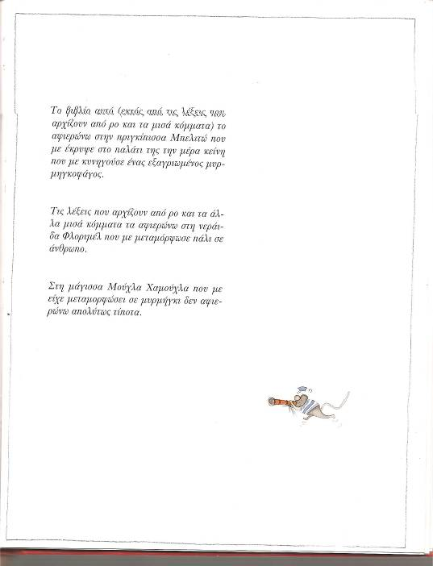

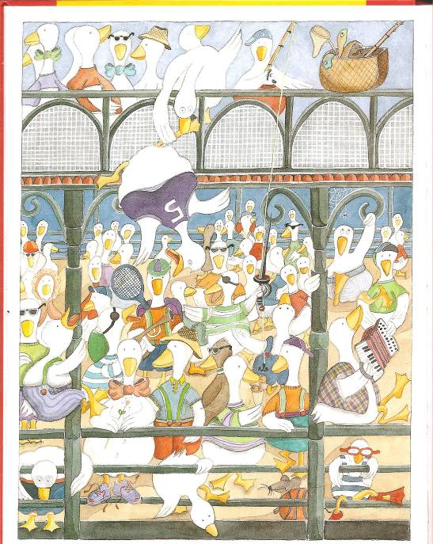
Κείμενο ή Περικείμενο;

Slide 4

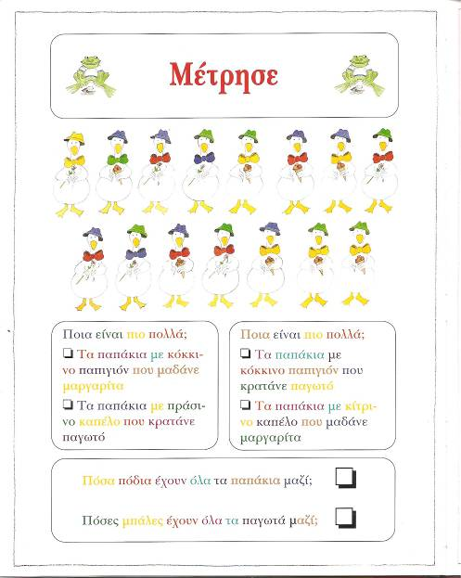
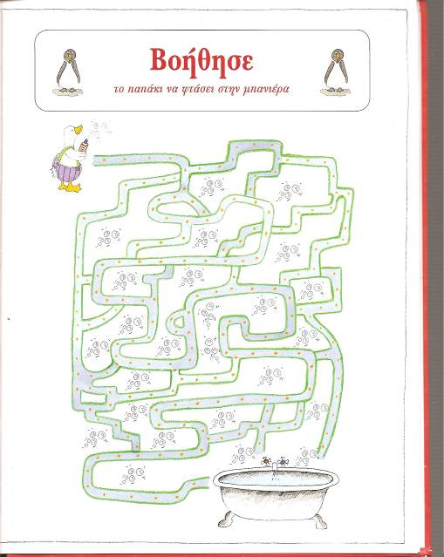
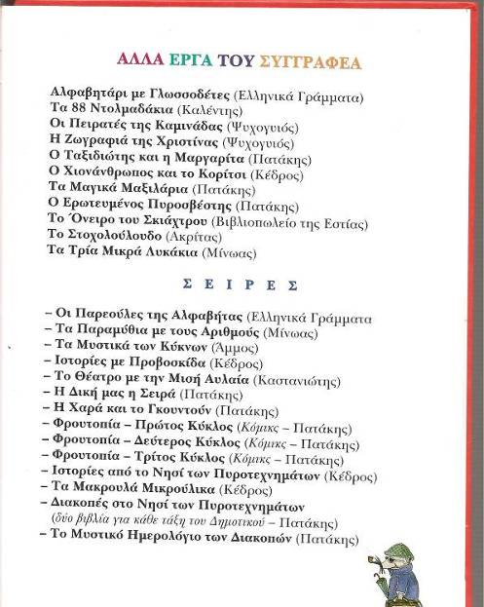

Κείμενο ή Περικείμενο;

Slide 5
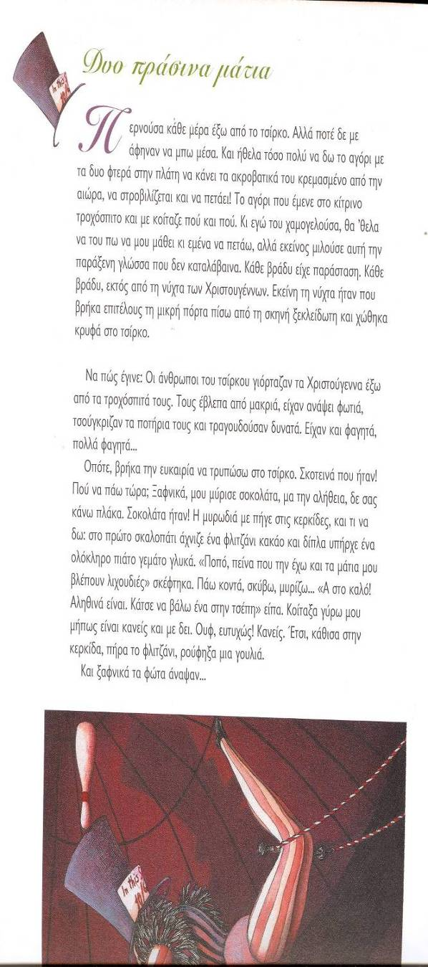

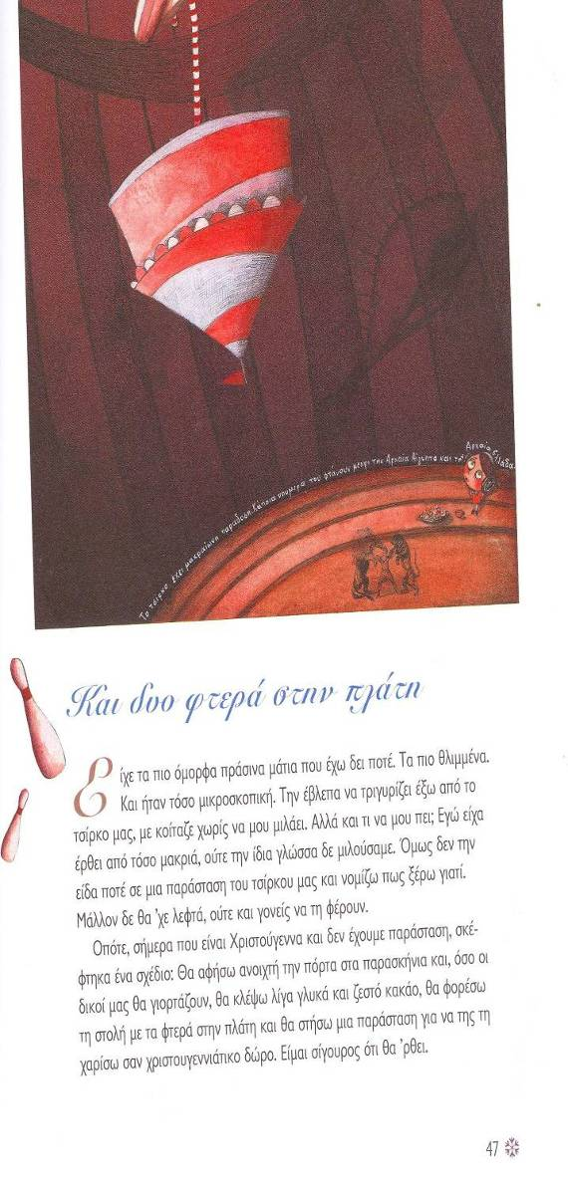
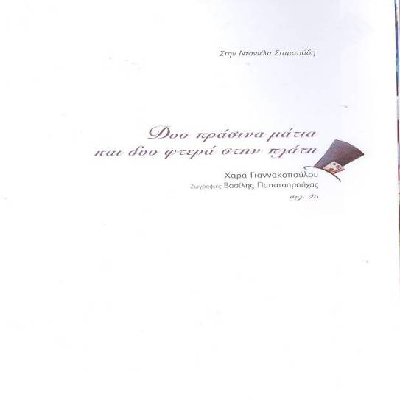
Κείμενο ή Περικείμενο;

Slide 6

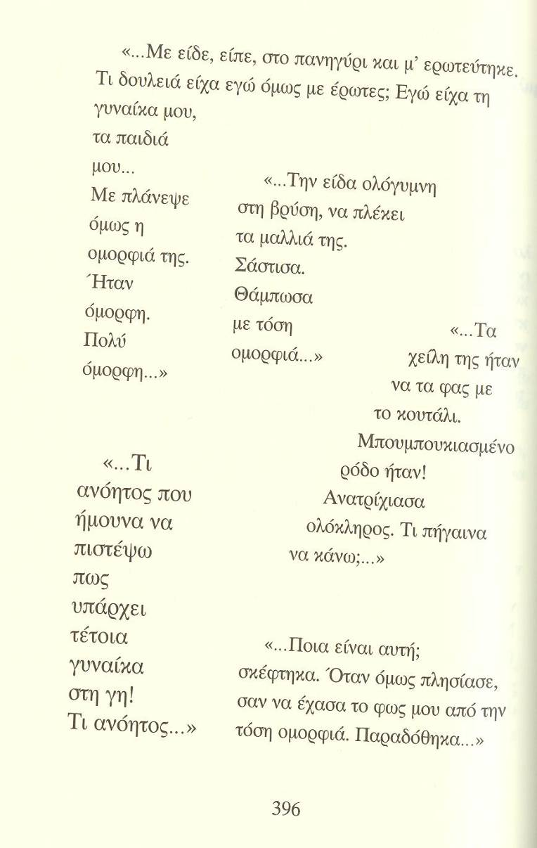
Κείμενο ή Περικείμενο;

Slide 7
Ένας γίγαντας εμφανίστηκε στο χωριό
Ένας ΓΙΓΑΝΤΑΣ εμφανίστηκε στο χωριό
Ένας ΓΙΓΑΝΤΑΣ εμφανίστηκε στο χωριό
Ένας γίγαντας εμφανίστηκε στο χωριό

Slide 8
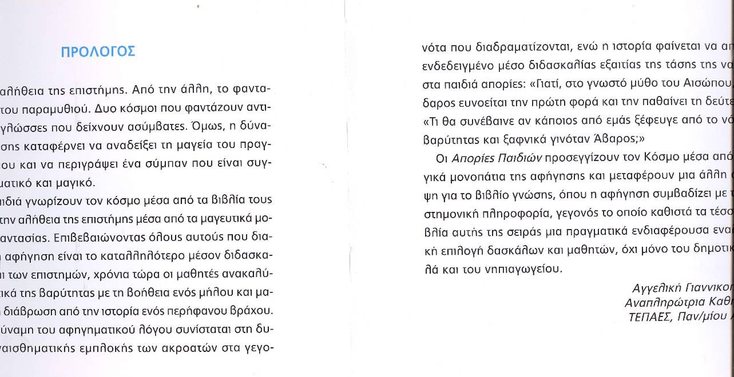

Το περικείμενο μπορεί να είναι ανάλογα με:
Το είδος των στοιχείων: Λεκτικό, οπτικό, αριθμητικό, απτικό, ηχητικό, μεικτό, κλπ.
Τη θέση των στοιχείων: αρχικό, ενδιάμεσο, τελικό
Το γράφοντα/ πομπό: συγγραφικό, εκδοτικό, αλλογραφικό
Το χρόνο εμφάνισης: αρχικό, καθυστερημένο, μεταθανάτιο

Slide 9
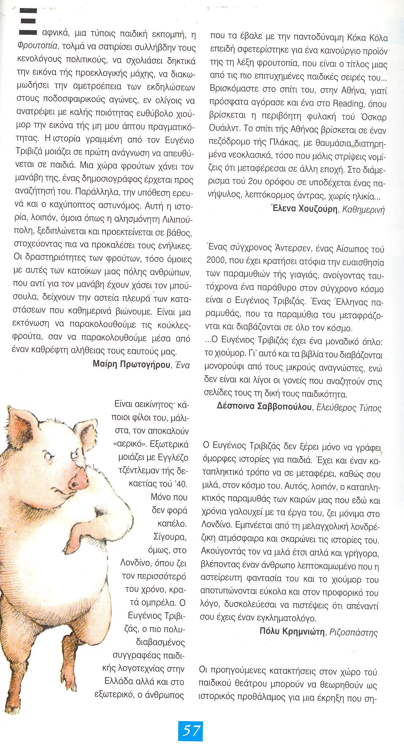
Περικείμενο: Στο βιβλίο
Επικείμενο: Εκτός βιβλίου
Ενδέχεται στοιχεία του επικειμένου να γίνουν στοιχεία περικειμένου σε μετέπειτα έκδοση;

Slide 10

Παρακείμενο=Περικείμενο+Επικείμενο
Genette: κατώφλι, παρυφές, βεστιάριο,
προθάλαμος.

Slide 11


Δημόσιο Παρακείμενο/ Περικείμενο/ Επικείμενο
Ιδιωτικό Παρακείμενο/ Περικείμενο/ Επικείμενο

Slide 12

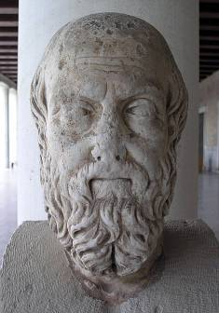
Ενδέχεται στοιχεία του κειμένου να γίνουν στοιχεία περικειμένου;
Ενδέχεται να υπάρχει κείμενο χωρίς περικείμενο; Τι συμβαίνει στην περίπτωση της προφορικής λογοτεχνίας;
Ενδέχεται να υπάρχει περικείμενο χωρίς κείμενο;
Διαχρονικά έχουν αλλάξει οι σχέσεις ανάμεσα σε κειμενικά και περικειμενικά στοιχεία;
Ἡροδότου Ἁλικαρνησσέος ἱστορίης ἀπόδεξις ἥδε, ὡς μήτε τὰ γενόμενα ἐξ ἀνθρώπων τῷ χρόνῳ ἐξίτηλα γένηται, μήτε ἔργα μεγάλα τε καὶ θωμαστά, τὰ μὲν Ἕλλησι τὰ δὲ βαρβάροισι ἀποδεχθέντα, ἀκλεᾶ γένηται, τά τε ἄλλα καὶ δι᾽ ἣν αἰτίην ἐπολέμησαν ἀλλήλοισι.

Slide 13



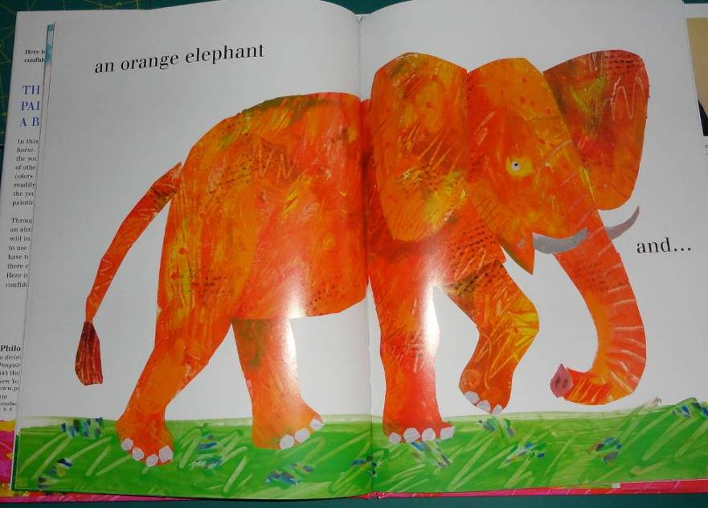

https://www.youtube.com/watch?v=IVF6gg1czfE

Slide 14
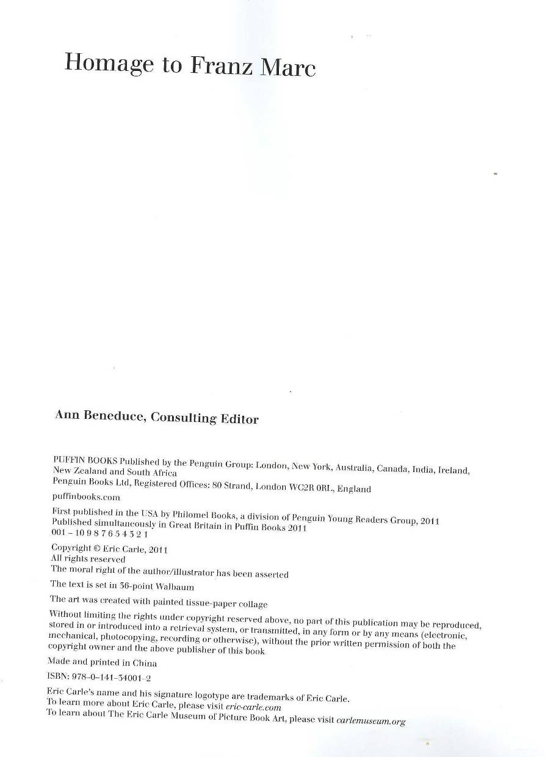
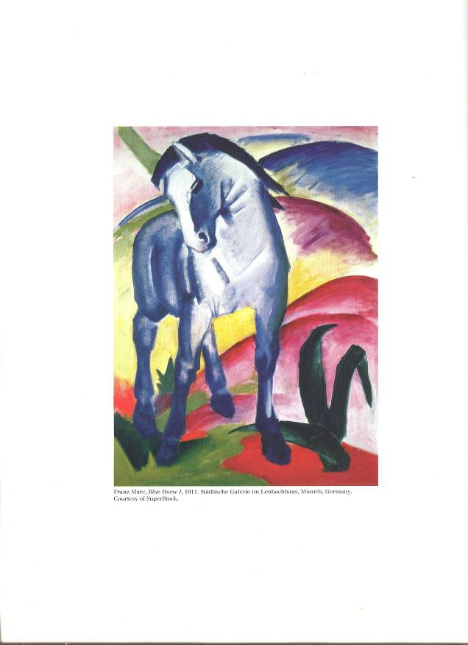
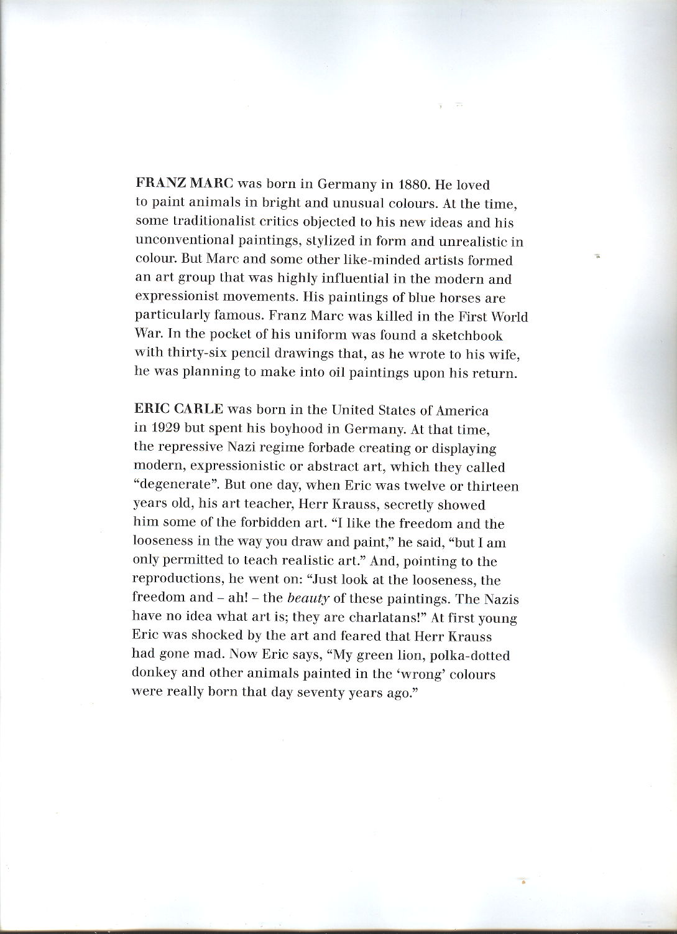


Slide 15
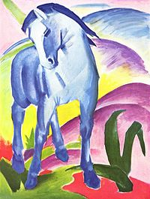
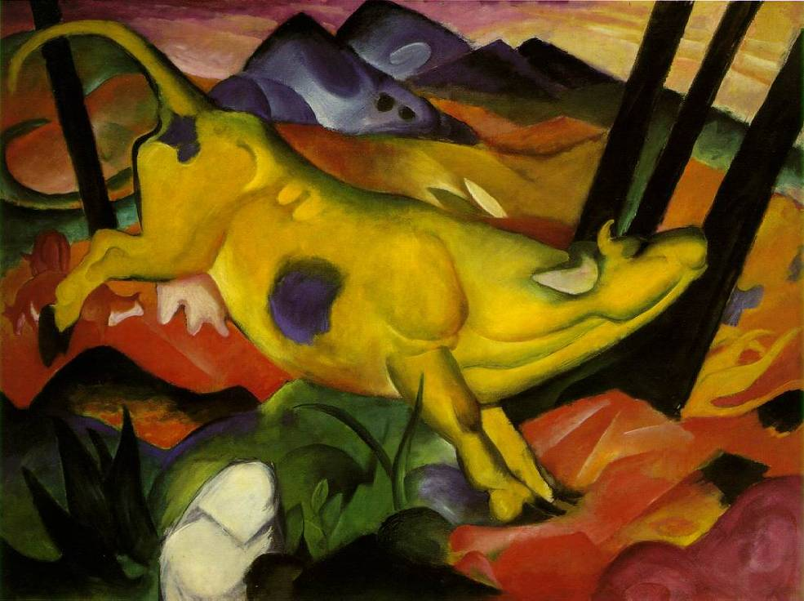
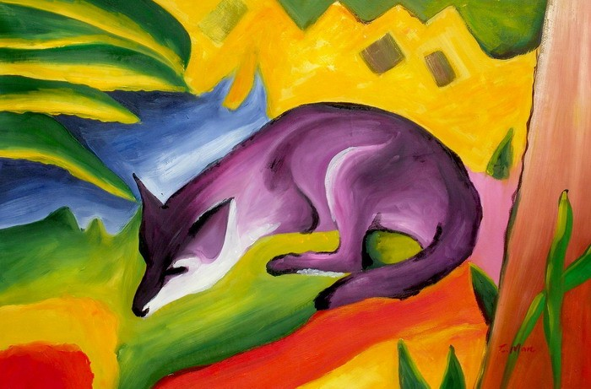


Franz Marc

